Slide 1







Slide 3


Sumário
01
Equipe
02
Conceito
03
Cenário
04
Objetivos
05
Requisitos
06
Cronograma

Slide 4
Sumário
07
Referências

Slide 5
Sumário
07
Referências

Slide 6





Slide 8





Slide 10



CONCEITO
Comunicação
Sistema de
Gestão escolar
Com ênfase na
Divulgação
Institucional
Organização
Divulgação

Slide 11
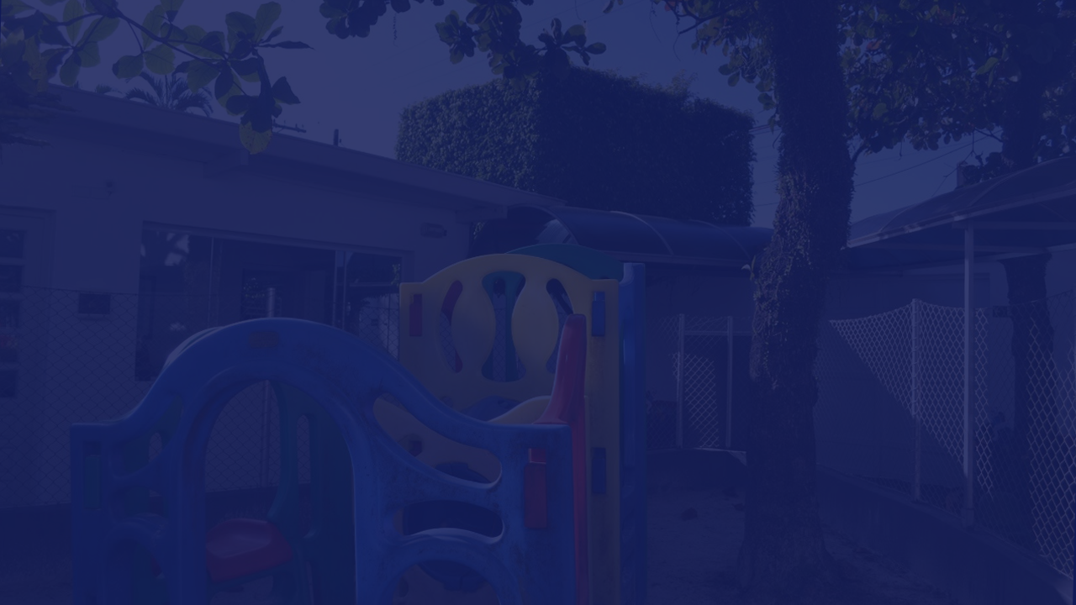

CENÁRIO
TEXTO
TEXTO
TEXTO
TEXTO
TEXTO
TEXTO
TEXTO
TEXTO

Slide 12
GRÁFICOS
TEXTO
TEXTO
TEXTO
TEXTO
TEXTO
TEXTO
TEXTO
TEXTO

Slide 14

Objetivos

Slide 15
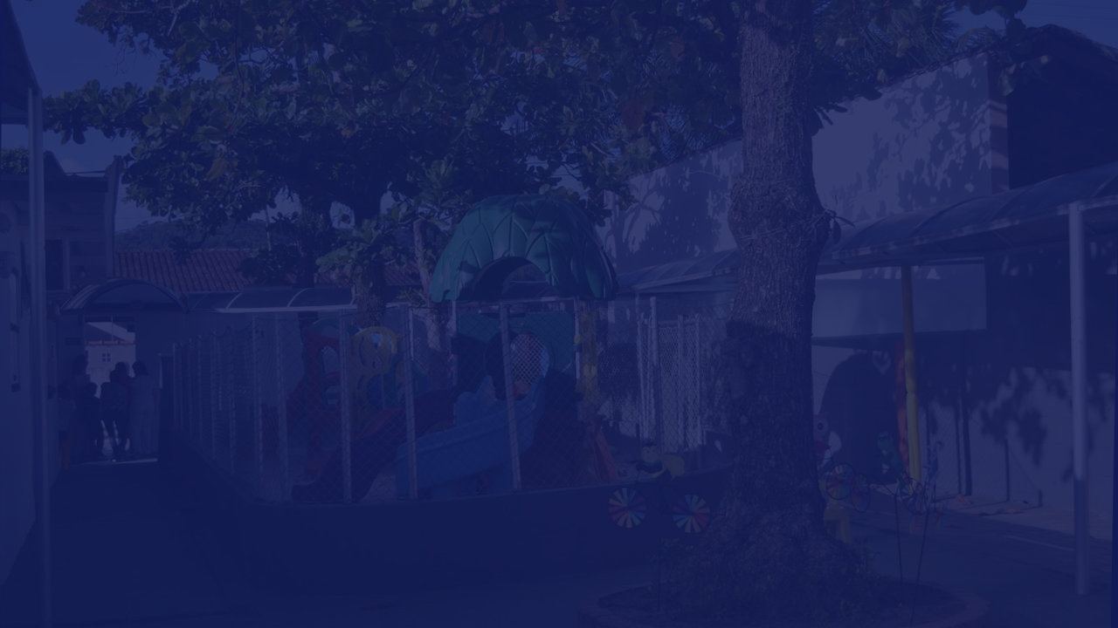





Sistema de
gestão escolar
simplificado
com ênfase
na divulgação
institucional

Slide 16






Bianca Ramos
Análise e documentação
Gabriel Mendes
Identidade visual
Documentação
Breno Dominiscki
Estrutura
Jorge Lucas
Estrutura
Banco de dados
Gabriela Lima
Design
Lucas Souza
Design

Slide 17



Bianca Ramos
Análise e documentação
Gabriel Mendes
Identidade visual
Documentação
Breno Dominiscki
Estrutura
Jorge Lucas
Estrutura
Banco de dados
Gabriela Lima
Design
Lucas Souza
Design

Slide 18
Bianca Ramos
Análise e documentação
Gabriel Mendes
Identidade visual
Documentação
Breno Dominiscki
Estrutura
Jorge Lucas
Estrutura
Banco de dados
Gabriela Lima
Design
Lucas Souza
Design

Slide 19
Sistema de
gestão escolar
simplificado
com ênfase
na divulgação
institucional

Slide 20
Sistema de
gestão escolar
simplificado
com ênfase
na divulgação
institucional

Slide 21


Um site institucional e um sistema de gestão escolar melhoram na captação de alunos e nos processos internos – Site Delta SGE
75% da pop. com mais de 10 anos possuem smartphones
58% da pop. procura saber sobre um produto antes de compra-lo
Passa credibilidade
Atrai pessoas interessadas
Fortalece a imagem da empresa
Disponibiliza informações importantes
Aumenta os clientes

Slide 22
Um site institucional e um sistema de gestão escolar melhoram na captação de alunos e nos processos internos – Site Delta SGE
75% da pop. com mais de 10 anos possuem smartphones
58% da pop. procura saber sobre um produto antes de compra-lo
Passa credibilidade
Atrai pessoas interessadas
Fortalece a imagem da empresa
Disponibiliza informações importantes
Aumenta os clientes

Slide 23

Geral
Reestruturar o sistema do Colégio 22 de abril, sofisticando a comunicação e gestão escolar.
Específico
Analisar o impacto de um sistema desatualizado perante as novas tecnologias;
Identificar o público alvo que a instituição deseja atingir com o site;
Verificar as defasagens das funções do atual sistema;
Desenvolver um site institucional e otimizar o sistema vigente;

Slide 24
Geral
Reestruturar o sistema do Colégio 22 de abril, sofisticando a comunicação e gestão escolar.
Específico
Analisar o impacto de um sistema desatualizado perante as novas tecnologias;
Identificar o público alvo que a instituição deseja atingir com o site;
Verificar as defasagens das funções do atual sistema;
Desenvolver um site institucional e otimizar o sistema vigente;

Slide 25

F01 - Registrar formulário de interesse;
F13 – Enviar recados de tarefas;
F02 – Área de acesso;
F14 – Excluir recados;
F03 – Esqueci minha senha;
F15 – Inserção de menções;
F04 – Emissão de e-mail;
F16 – Alteração de menções;
F05 – Atualizar senha;
F17 – Inserir imagens;
F06 – Novo comentário;
F18 – Deletar imagens;
F07 – Excluir coment.;
F19 – Inserir notícias;
F08 – Denunciar coment.;
F20 – Editar notícias;
F09 – Editar coment.;
F21 – Deletar notícias;
F10 – Alterar foto de perfil;
F22 – Mensagens do admin.;
F11 – Alterar senha;
F23 – Emitir recados em massas;
F12 – Enviar mensagens;
F24 – Adicionar eventos;

Slide 26
F25 – Editar eventos;
F26 – Cadastrar responsáveis;
F27 – Cadastrar alunos;
F28 – Cadastrar professores;
F29 – Consultar registros;
F30 – Novo comentário;

Slide 27
F25 – Editar eventos;
F26 – Cadastrar responsáveis;
F27 – Cadastrar alunos;
F28 – Cadastrar professores;
F29 – Consultar registros;
F30 – Novo comentário;

Slide 28
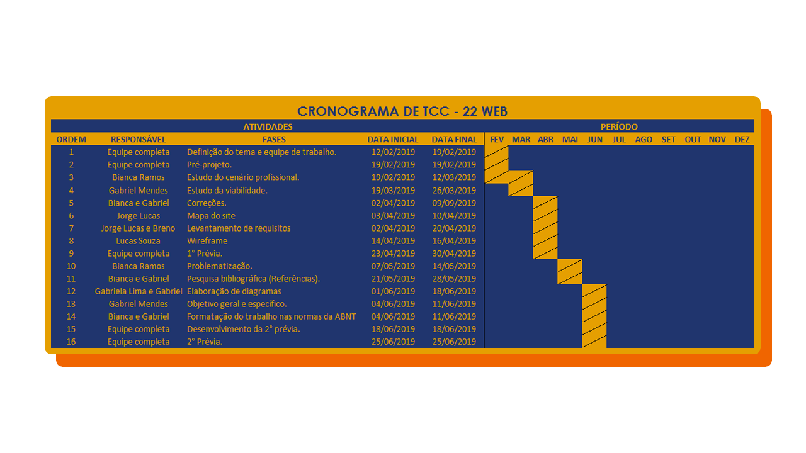


Slide 30

https://deltasge.com.br/site/sistema-de-gestao-escolar-beneficios-para-o-gestor-e-instituicao/
https://olhardigital.com.br/noticia/75-dos-brasileiros-com-mais-de-10-anos-possuem-um-celular/48255
https://www.segs.com.br/saude/130182-pesquisa-aponta-que-58-dos-brasileiros-tentam-reduzir-o-consumo-de-sal

